Slide 1
МЧС
РОССИИ
Работу выполнил ученик 3А класса МОБУ СОШ №4
ПОНОМАРЕНКО Влад

Slide 2
МЧС России- это Министерство по чрезвычайным ситуациям и ликвидации последствий стихийных бедствий.
-Образовалось в 1990 году.
-Готовит отряд спасателей

Slide 3
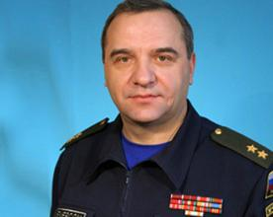
ПУЧКОВ Владимир Андреевич -министр Российской Федерации по МЧС

Slide 4
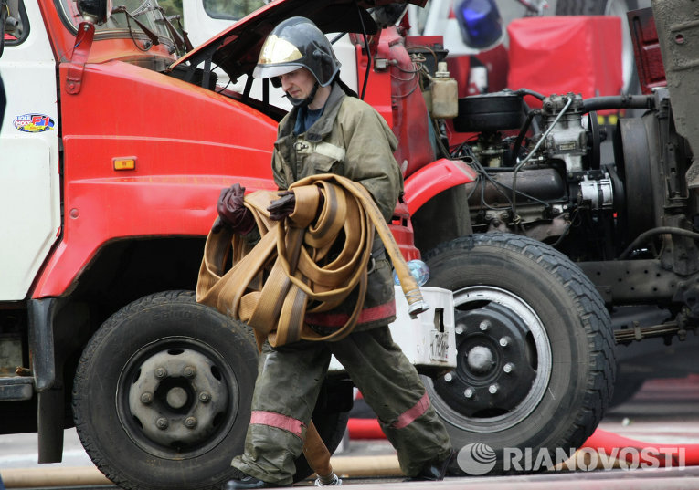
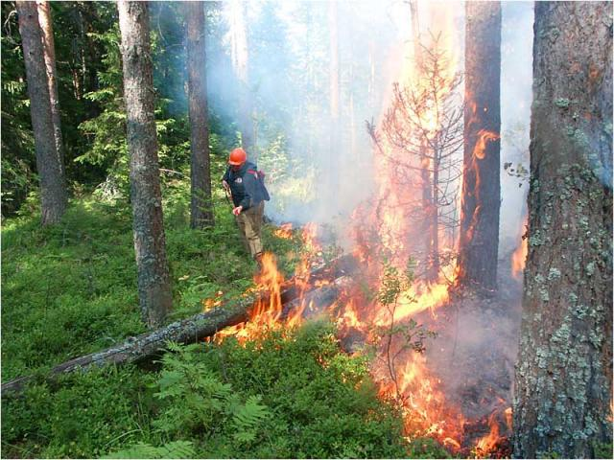
Деятельность МЧС: Пожарная служба

Slide 5
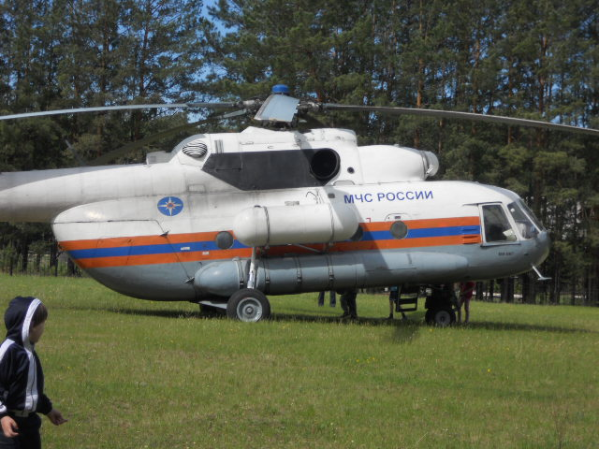
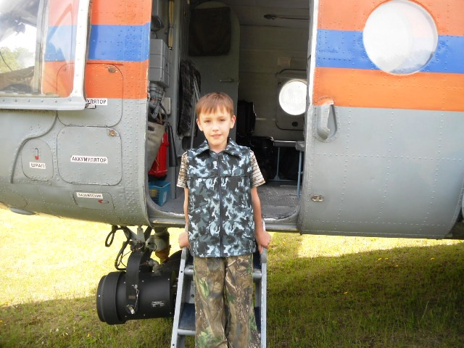
Деятельность МЧС: Авиация

Slide 6
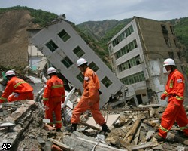
Деятельность МЧС: Работа спасателей после землетрясения

Slide 7
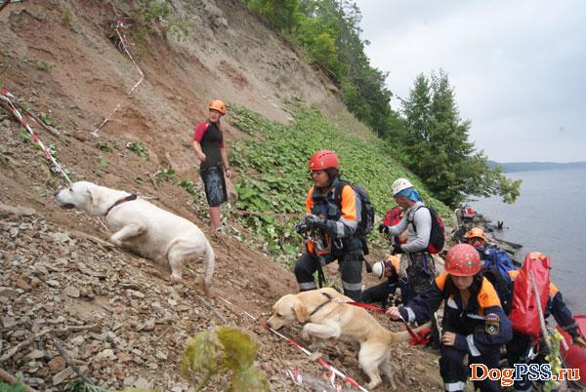
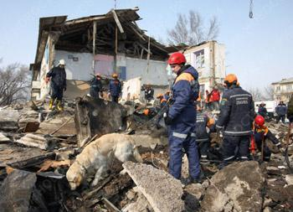
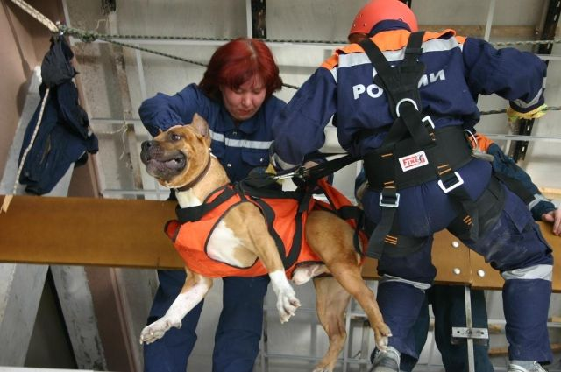
Деятельность МЧС: Собаки на службе МЧС

Slide 8
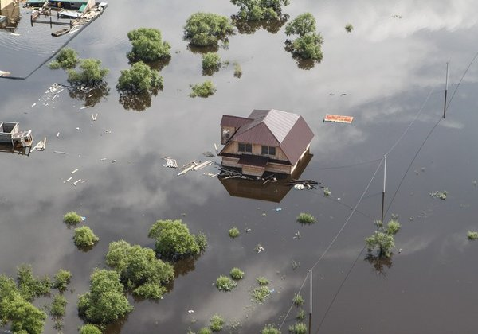
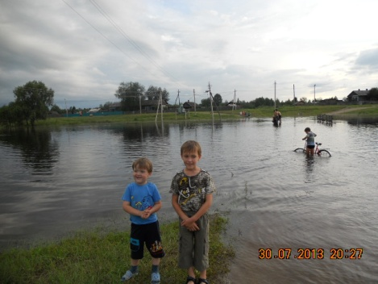
Деятельность МЧС: Служба спасения на водах

Slide 9
Вывод:
Профессия спасателя самая ответственная и опасная в мире.
Служба МЧС готова помочь всем, попавшим в беду.
Работа МЧС необходима и важна в современной жизни.

